Slide 1

Bienvenidos
Inspección Escolar XIII
Quinta Sesión de Zona C.T.E.
Febrero 27 de 2015

Slide 2
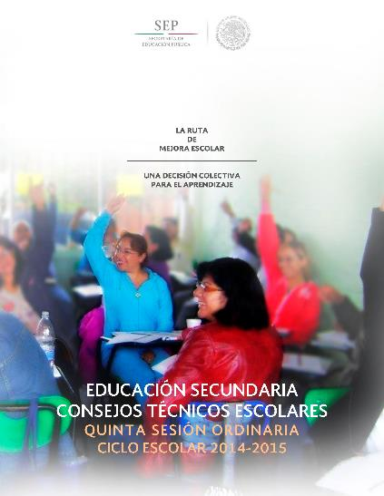
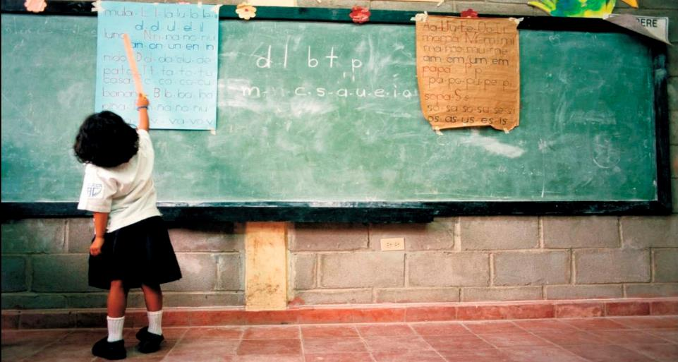
LA RUTA DE MEJORA ESCOLAR
UNA DECISIÓN COLECTIVA PARA EL APRENDIZAJE

Slide 3
Introducción. (Pág. 3-4)

Slide 4
Introducción. (Pág. 3-4)

Slide 5
ORDEN DEL DÍA:
Bienvenida
Video
Encuadre (Lectura del acta anterior
1°. Momento: “Avances en lo individual”
RECESO
2°. Momento: “Avances en lo colectivo”
Video
3°. Momento: “Acordemos las acciones para el mes de marzo”
“Actividades para convivir día a día”
“Actividades para leer día a día”
Generalidades:

Slide 6
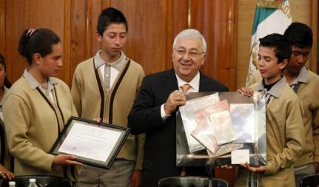

Propósitos. (Pág. 5)
Valorar cumplimiento en lo individual y colectivo y el avance para lograr los objetivos y metas de su planeación del ciclo escolar 2014-2015
Establecer acciones para marzo
y organizar implementación considerando evaluación interna y los ámbitos de gestión.

Slide 7


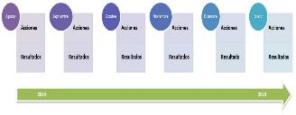
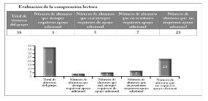
Introducción. (Pág. 3-4)
Planeación del ciclo escolar 2014-2015
Cuadros de avances elaborados en las sesiones anteriores.
Lista de acciones a realizar en febrero.
Línea del tiempo con las listas de acciones llevadas a cabo hasta febrero
Cuaderno de Bitácora del CTE.

Slide 8

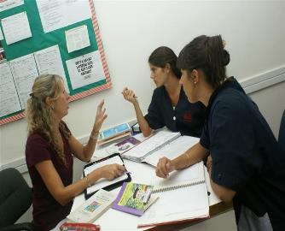
Productos. (Pág. 5)
Balance de compromisos asumidos en lo individual.
Reconocimiento de avances a partir del cumplimiento de compromisos asumidos en colectivo.
Acciones a desarrollar en marzo organizadas a partir de los resultados de la evaluación interna y los ámbitos de gestión.
Acuerdos para implementar las estrategias para la mejora escolar con base en las prioridades establecidas en el cte.

Slide 9


Organicemos nuestra quinta sesión
(Pág. 6-7)
1.- El director o el supervisor en su caso, da la bienvenida al grupo, explica los propósitos de la sesión y los productos que se esperan obtener explica los propósitos de la sesión y los productos que se esperan
obtener.
Solicita la participación del colectivo, para llevar a cabo un ejercicio de evaluación interna para identificar las áreas de oportunidad asociadas al aprendizaje … en el desarrollo de la Ruta de Mejora Escolar.

Slide 10



Primer momento
En esta sesión el propósito de este primer momento es reflexionar sobre la importancia que la evaluación interna tiene para la toma de decisiones a fin de continuar avanzando en la mejora de la escuela. (Pág. 7)

Slide 11


El Consejo Técnico Escolar promueve de manera decidida la autoevaluación de la escuela como el medio más adecuado para que sus integrantes definan sus retos a superar y sus fortalezas, su punto de partida para mejorar y sus metas para transformar el ambiente escolar, el aprovechamiento del uso del tiempo y la implementación o eliminación de ciertas rutinas.
El CTE hace de la autoevaluación su propia herramienta de mejora, revisa, comprueba la efectividad de las estrategias elegidas… aprende acerca de cómo alcanzar de manera más eficiente las metas
Lineamientos para la organización y el funcionamiento de los Consejos Técnicos Escolares SEB. SEP. México 2013

Slide 12
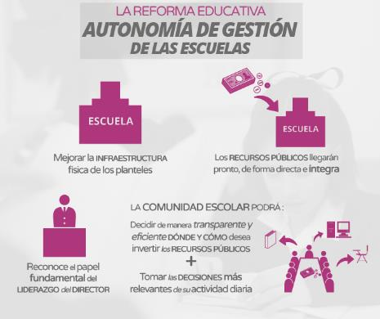

En ejercicio de su autonomía
de gestión en este ámbito, la
escuela establece mecanismos que permite identificar las
áreas de oportunidad
asociadas al aprendizaje de
todos los alumnos, el
desempeño del colectivo
docente, la eficiencia terminal, la gestión escolar y la participación
de los padres de familia o tutores
en el desempeño de
la Ruta de Mejora Escolar.
Orientaciones para el ejercicio y desarrollo de la autonomía de gestión escolar. Documento de trabajo. SEB. SEP. Enero 2015

Slide 13


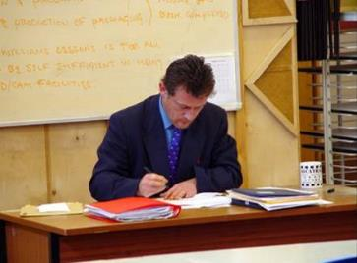

Avances en lo individual. (Pág. 7)
Hagan un recuento de los compromisos asumidos durante el desarrollo de las actividades que el colectivo decidió implementar para atender las prioridades educativas del centro escolar con los resultados obtenidos…
…en las acciones realizadas, así como, el análisis de las dificultades a las que se enfrentaron. Este ejercicio de evaluación interna hace patente la aplicación de por lo menos tres de los procesos de la Ruta de Mejora Escolar: planeación, implementación y seguimiento.

Slide 14
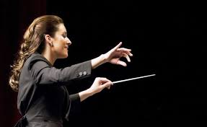
2.- El director, abre una ronda de participaciones donde el colectivo exprese sus puntos de vista sobre los propósitos de la sesión y la importancia de llevar a cabo el proceso de evaluación en forma crítica y objetiva. (Pág. 7)
El responsable del registro, nombrado previamente, anota las conclusiones, decisiones y compromisos a los que arribe el colectivo docente

Slide 15

3. Pongan en un lugar visible, todos los cuadros de avances elaborados en las sesiones anteriores, coloquen también la lista de acciones que acordaron implementar en febrero. (Pág. 7)
Responsables | Acciones realizadas | Resultados | Evidencias | Elementos que facilitaron u obstaculizaron
De manera individual, identifiquen las acciones que se comprometieron realizar.

Slide 16
Contesten de manera crítica y objetiva las siguientes preguntas:
(Pág. 8)
¿Cuáles de las acciones que me comprometí realizar las cumplí cabalmente?
¿De qué manera se han visto reflejados mis resultados
en el logro de los objetivos y metas que establecimos e
n la planeación de la fase intensiva? En cuanto a:
    El funcionamiento regular de la escuela
    La mejora de los aprendizajes de mis alumnos
    Abatir el rezago y abandono escolar
    El establecimiento de un ambiente de convivencia
    sana y pacífica
    ¿Qué dificultades he enfrentado y cómo las he resuelto?
    Con los alumnos
    Con mis compañeros maestros
    Con mis directivos escolares
    Con los padres de familia
En función de mi desempeño y mis capacidades ¿a qué me
puedo comprometer para lo que resta del ciclo escolar?

Slide 17

5.- Al terminar, escriba en su hoja una clave que le permita identificar su texto y entréguela al director (Pág. 9)
(Pág. 8)
6.- El director las recoge y distribuye entre los maestros.
7.- Lean las respuestas de la hoja entregada y escriban su opinión a cada una de ellas, así como un mensaje en el que aliente a su compañero en los aspectos que considere oportunos.
8. Abran un espacio para compartir las opiniones y mensajes escritos.
9. El relator registra las opiniones y mensajes más relevantes y las consigna
en el Cuaderno de Bitácora

Slide 18

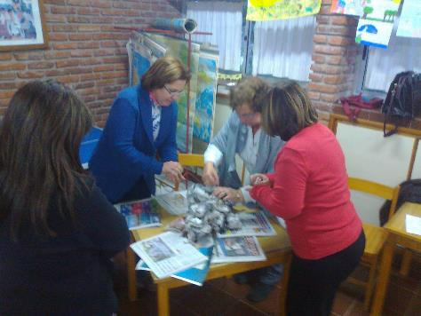
Segundo momento
Avances como
Colectivo. (Pág. 9)

Slide 19
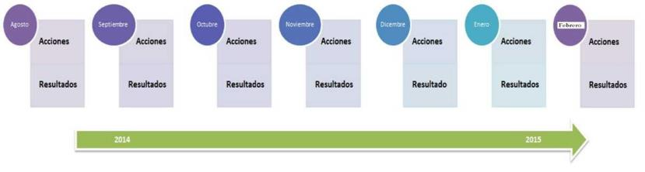

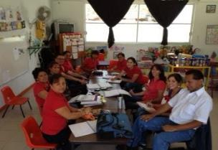
10. Colocar la Línea del tiempo con las acciones implementadas hasta este momento e incorporen lo correspondiente a Febrero..
11. Observen el desarrollo de las acciones a lo largo de las sesiones de CTE y a partir de ello, reflexionen considerando lo siguiente:
(Pág. 9)

Slide 20

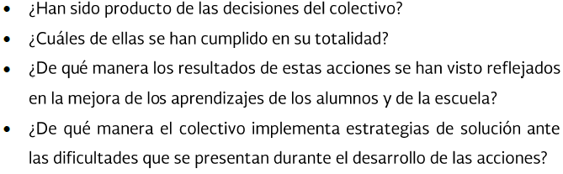
11. Observen el desarrollo de las acciones a lo largo de las sesiones de CTE y a partir de ello, reflexionen considerando lo siguiente
Las acciones realizadas hasta este momento
(Pág. 9)
12. El responsable del registro escribe las respuestas en pliegos de papel bond y los pega en un lugar visible al grupo. Posteriormente las registra en el Cuaderno de Bitácora

Slide 21
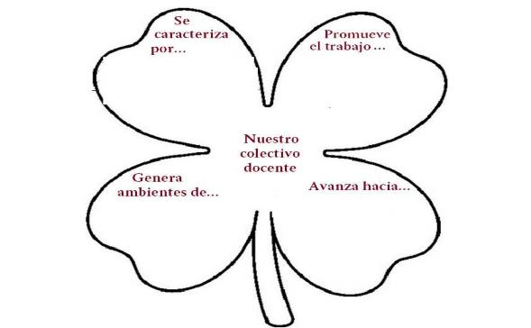
13. Elaboren en un pliego de papel un esquema como el siguiente
(Pág. 10)
14. En frases breves registren lo que ha significado para ustedes trabajar en las sesiones de CTE y la adquisición de compromisos.

Slide 22


Tercer momento
Acordemos las acciones para el mes de marzo.
(Pág. 11)

Slide 23



Las actividades para convivir día a día que se presentaron en la tercera y cuarta sesiones del CTE, tuvieron como propósito que el colectivo Identificara los beneficios de organizar sus acciones de manera integral, considerando los siete ámbitos en los que la escuela ejerce…(Pág. 11)
15. Un primer momento es el establecimiento de la prioridad a atender como escuela, resultado de su evaluación interna. La respuesta a la siguiente pregunta, puede apoyar su elaboración:
¿Dónde estamos? ¿A dónde queremos llegar?
Diagnóstico de la prioridad a atender
Descripción breve y concreta

Slide 24

16. Para el diseño de las acciones y su correspondencia con los ámbitos de gestión, las preguntas que se presentan pueden servir de guía:
Pág. 12-13

Slide 25
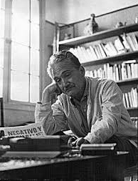

17.- Al concluir reflexionen respecto a:
(Pág. 13)
Implicaciones proponer acciones en cada uno de los ámbitos
¿Qué pusieron en juego para llegar a acuerdos y tomar decisiones?
18. De acuerdo con lo planteado nombren responsables para cada una de las acciones a realizar en el mes

Slide 26


Una de las actividades realizadas durante la fase intensiva de este ciclo escolar, fue ¿Cuánto avanzamos en la atención de las prioridades educativas?, apoyados con la aplicación de una serie de instrumentos que permitieron conocer la situación de su escuela. (Pág. 13).
Los resultados obtenidos fueron considerados como base para establecer su diagnóstico mismo que fue utilizado para diseñar la planeación como el primer proceso de la Ruta de mejora
En este momento, a la mitad del ciclo escolar, es necesario que como colectivo reflexionen cuánto han avanzado, qué les falta por alcanzar y qué tienen que hacer para lograr lo propuesto en los meses que faltan del año lectivo

Slide 27


Para dar respuesta a las preguntas anteriores es necesario aplicar de nueva cuenta los instrumentos que fueron utilizados en la fase intensiva. (Pág. 13)
19. De manera individual y a lo largo de este mes, apliquen los instrumentos presentes en el Anexo de esta guía, registren los resultados alcanzados para su revisión y análisis en la sexta sesión ordinaria a realizarse el 27 de marzo de este año.
20. Registren puntualmente los acuerdos en el Cuaderno de Bitácora

Slide 28

(Pág. 14)
Estrategias
para la
mejora escolar

Slide 29


La Subsecretaría de Educación Básica ha brindado a través de las guías de la tercera y cuarta sesión de CTE, estrategias para la mejora escolar con dos propósitos: (Pág. 14)
Compartir formas de trabajo que algunas escuelas utilizan para resolver los distintos problemas que enfrentan; y…
Para que el colectivo decida la pertinencia de su aplicación, tal como se presentan o con las adecuaciones necesarias, o bien para fortalecer las propias estrategias que hasta este momento han venido realizando…
La revisión de los apartados que conforman las estrategias permite al colectivo identificar los ámbitos en los cuales se toman decisiones para ejercer la autonomía de gestión escolar; la manera en la que se involucra a todos los participantes de la comunidad escolar

Slide 30
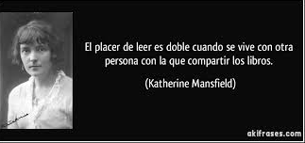
(Pág. 15)
Estrategias
para la
mejora escolar
Actividades para convivir día a día, da continuidad a la creación de ambientes que favorecen una convivencia sana y pacífica en las escuelas
Actividades para leer día a día, fortalecen las habilidades de comprensión lectora.

Slide 31

Actividades para convivir día a día (Pág. 16-19)
Actividades para convivir día a día

Slide 33


Para saber más:
Pueden consultar los siguientes libros y links:
Fierro, C., Carbajal, P y Martínez R.(2010) Ojos que sí ven Casos para reflexionar sobre la convivencia en la escuela. México: Ediciones Somos Maestros
Ortega, R. et. al. (2008) 10 ideas claves. Disciplina y Gestión de la
Convivencia. Barcelona. Grao.
Ugarte, P. (2008) La educación y la legalidad. México: Cal y Arena. Documento en línea Material para la mejora escolar. Normas de convivencia <www.juntadeandalucia.es/averroes/~cepco3/...0/.../Convivencia.pdf> Consulta 14 de noviembre 2014

Slide 34
Actividades para leer día a día. (Pág. 21-22)
Actividades para leer día a día

Slide 35
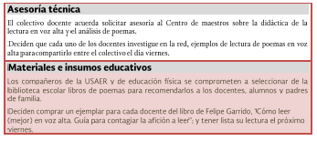
Para saber más:
“Cómo leer (mejor) en voz alta. Guía para contagiar la afición a leer”.
http://portalsej.jalisco.gob.mx/formacion Continua. Superación profesional/sites/portalsej.jalisco.gob.mx.fortalecimiento docentes/files/pdf/comoleermejorenvozalta.pdf (Fecha de consulta: 15/03/2015)
La luna. Jaime Sabines. https://www.youtube.com/watch?v=BcRhV0ALl6g
(Fecha de consulta: 15/03/2015)
Te quiero. Mario Bendetti https://www.youtube.com/watch?v=zxSTezwQ0ak (Fecha de consulta: 15/03/2015)
Aunque recorras el mundo entero. https://www.youtube.com/watch?v=tdbVyAFb_UI
(Fecha de consulta: 15/03/2015)
Información sobre los poemas. https://www.youtube.com/watch?v=aCHBJ88JLx0
(Fecha de consulta: 15/03/2015)
Pueden consultar los siguientes link:

Slide 36
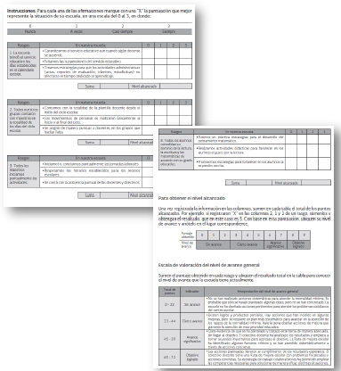
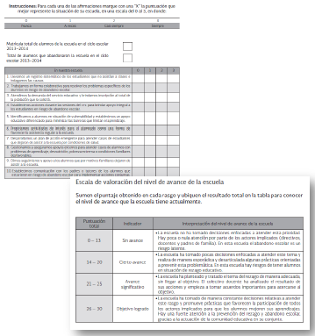
Instrumentos. (Pág. 24-26)
Rezago escolar
Normalidad Mínima

Slide 37
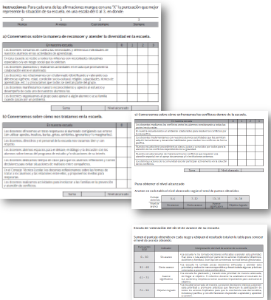

Convivencia
escolar
Pág. 26

Slide 38
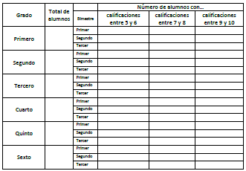

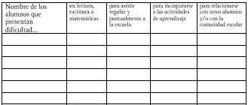
Aprovechamiento escolar
Pág. 27

Slide 39

Notes:
La torcida
Óleo sobre tela, 60 x 120 cm

